Slide 1

개발방법론
개발 방법론에 대한 기초 개념 정립

Slide 2

Contents
1. 개발 방법론 이란 ?
2. 개발 방법론의 종류
3. 개발 방법론 예시

Slide 3
개발 방법론이란 ?
소프트웨어 생명주기모델 (SDLC : Software Development Life Cycle)의 개념을 적용하여
어떻게 만드는지에 대한 방법을 정의한 것이다.
작업절차
작업순서정의
작업방법
작업순서에 정의된 단계별 작업마다 할일을 정의
산출물
단계별 작업마다 만들어져야 하는 문서들
관리
기법
도구
일정관리
리소스관리
기타 개발관리
DB관련 ERD
UseCase
생산성 향상 도구 (Office/ERD생성툴/문서생성툴등)
Class/Sequence Diagram
※ SDLC 기본모델 – 폭포수/프로토타이핑/나선형/반복적
개발 요구
분석
설계
개발
테스트
유지보수
고객
PM or 분석가
PM or 설계자
PL and 개발자
PL & 개발자 & 테스터
개발자
Point
개발하는 언어별로 최적화된 혹은 많이 사용되는 개발 방법론이 존재한다
객체지향 방법론 / 애자일(Agile 방법론)
객체지향언어 : JAVA / Python등

Slide 4
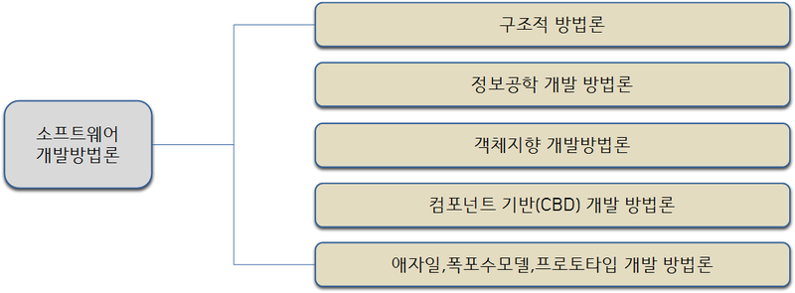
개발 방법론 종류
※ TDD 방법론
참고 URL -- http://wiki.hash.kr/index.php/소프트웨어_개발방법론
Point
어떤 방법론을 선택할지는 회사에서 혹은 프로젝트별로 선정하여 진행한다.
개발자가 제일 힘들어 하는 부분이 문서/방법론적용으로
프로젝트 시작시 혹은 투입시에 방법론 관련 문서를 요청하자!

Slide 5
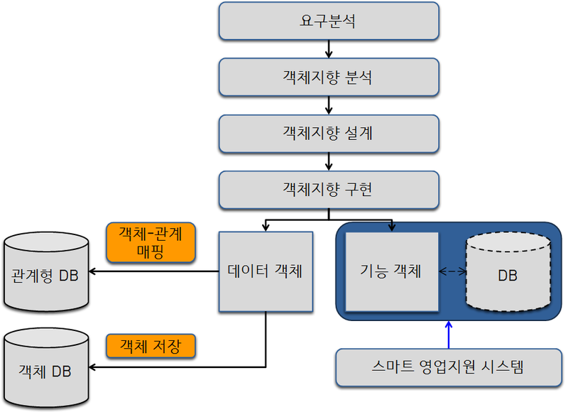
개발 방법론 종류 (객체지향 방법론)

Slide 6
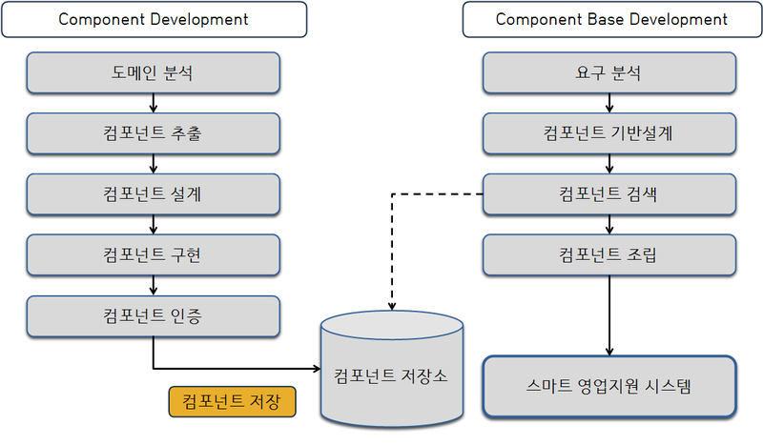
개발 방법론 종류 (CBD개발 방법론)

Slide 7
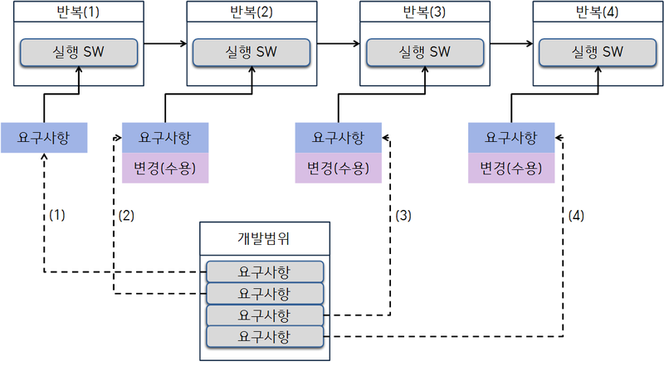
개발 방법론 종류 (애자일 방법론)
사용자 요구사항 및 사회적 요구사항이 변화에 대응이 쉬운 모델이 애자일이다.
폭포수 모델은 테스트 단계까지 가서 요구사항이 변경되면 분석부터 다시 시작해야 한다.

Slide 8
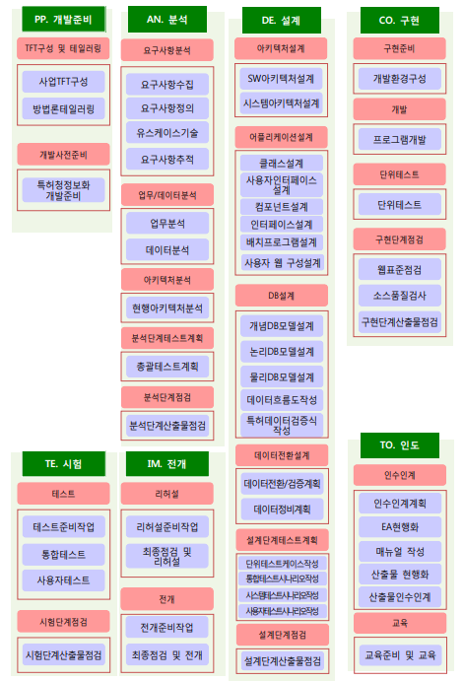
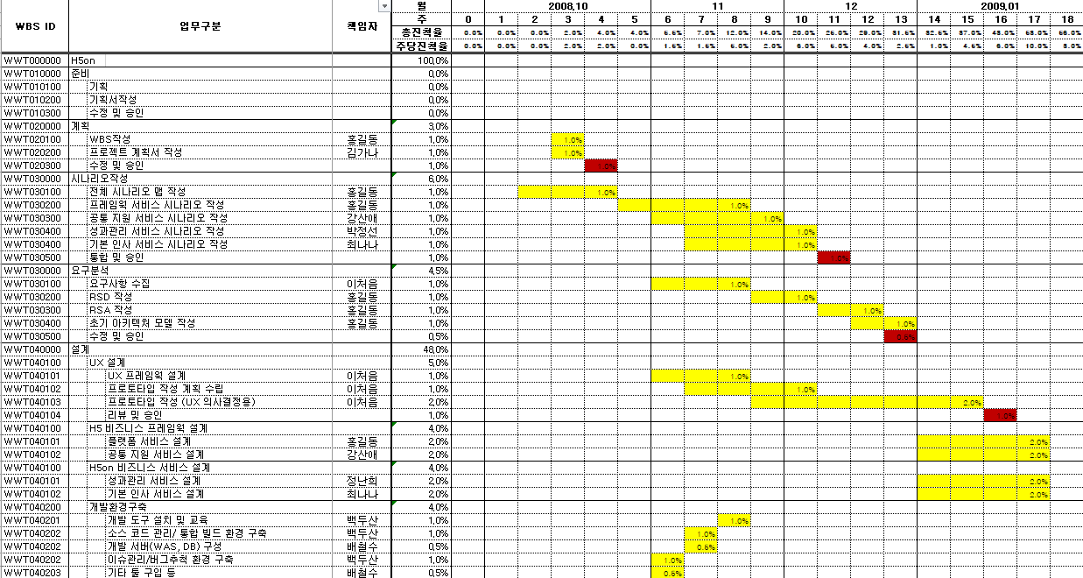
개발 방법론 예시 (산출물)
WBS (WorkBreakdown Structure) 예시
참고:
https://www.cisp.or.kr/wp-content/uploads/2014/12/%EC%86%8C%ED%94%84%ED%8A%B8%EC%9B%A8%EC%96%B4SW-%EA%B0%9C%EB%B0%9C%EB%B0%A9%EB%B2%95%EB%A1%A0_%ED%8A%B9%ED%97%88%EC%B2%AD-2014-12.pdf

Slide 9
기타
LG CNS 개발방법론 – MDD 방법론 , Laf/J (예전) * 참고 URL : https://blog.lgcns.com/1262
SKC&C 개발방법론 – ASD (Automated Sofrware Development) * 참고 URL : https://blog.skcc.com/3038
중소기업 개발방법론 * 참고 URL : http://kossa.kr/xe/file/2015128

Slide 10

감사합니다
SW개발 방법론을 적용했다고 해서 모든 것이 해결되는 것이 아니다.
결국에는 완성도 있는 SW를 만들기 위한 방법을 제시한 것으로
완성도를 높이는 방법에 대한 개발자의 고민이 필요하다.
코딩은 프로그래밍이 아니며
코드 작성이 끝났다고 해서 프로그래밍이 끝난 것이 아니다. 보통 코딩 * 3~4배 정도는 잡는게 좋다.

Slide 11
웹 개발
웹 개발 기초 개념 이해
한경닷컴 IT교육센터
곽여송 차장 / itcampus@hankyung.com

Slide 12
Contents
1. HTTP 프로토콜 이란 ?
2. HTTP 프로토콜 동작 방식
3. Front-End/Back-End 구현기술
4. 동작방식에 따른 아키텍처
5. HTML 문서 생성/표현 순서 (SSR기준)

Slide 13
인터넷과 웹이란?
인터넷이란
인터넷은 컴퓨터로 연결하여 TCP/IP(Transmission Control Protocol/Internet Protocol)라는 통신 프로토콜을 이용해 정보를 주고받는 컴퓨터 네트워크이다
인터넷의 구성(server)
1. 서버
인터넷 서비스를 제공하는 프로그램이나 컴퓨터를 의미함
2. 클라이언트(client)
서버가 제공하는 인터넷 서비스를 이용하는 사용자 또는 사용자가 사용하는 기기를 의미
3. 웹 브라우저(web browser)
웹 서버에서 웹 페이지를 가져오거나 웹 서버로 정보를 보낼 때 사용하는 프로그램(구글 크롬,파이어폭스 등)
인터넷의 특징
1. 인터넷은 서로 동시에 참여할 수 있는 쌍방향 통신을 제공합니다.
2. 컴퓨터는 저장이 가능하므로 메시지를 보내는 사람과 받는 사람 모두 시간에 제약을 받지 않고 컴퓨터가 네트워크에 연결만 되어 있다면 언제든지 메시지를 주고 받을 수 있습니다.
3. 초기 인터넷에서는 텍스트로만 통신이 가능했지만 현재에는 이미지, 음성, 동영상 등 다양한 포맷으로 통신이 가능합니다.
검색엔진: https://www.omdroid.com/254

Slide 14
인터넷과 웹이란?
웹이란
-인터넷상의 정보를 하이퍼텍스트 방식과 멀티미디어 환경에서 검색할 수 있게 해주는 정보검색 시스템이다.
-인터넷에서 HTTP 프로토콜,하이퍼텍스트, HTML형식 등을 사용하여 그림과 문자를 교환하는 전송방식을 말하기도 한다.
-인터넷과 같은 의미로 많이 사용되고 있지만, 정확히 말해 웹은 인터넷상의 널리 쓰이는 하나의 서비스이다.
웹의 특징
-웹은 인터넷 상에서 텍스트나 그림, 소리, 영상 등과 같은 멀티미디어 정보를 하이퍼텍스트 방식으로 연결하여
제공한다.
-하이퍼텍스트(hypertext)란 문서 내부에 또 다른 문서로 연결되는 참조를 집어 넣음으로써 웹 상에 존재하는 여러
문서끼리 서로 참조할 수 있는 기술을 의미한다.
-이때 문서 내부에서 또 다른 문서로 연결되는 참조를 하이퍼링크(hyperlink)라고 한다.
웹의 구성
-웹에서는 HTML 언어를 사용하여 작성된 하이퍼텍스트 문서를 웹 페이지(web page)라고 한다.
-이러한 웹 페이지들 중에서 서로 관련된 내용으로 작성된 웹 페이지들의 집합을 웹 사이트(web site)라고 한다.
-웹은 이렇게 작성된 수많은 웹 페이지들이 하이퍼링크(hyperlink)를 통해 서로 연결되어 구성된다.
-사용자가 웹 페이지에 포함된 하이퍼링크를 따라 다른 웹 페이지들로 계속하여 이동하는 것을 웹 서핑(web surfing)이라고 부르며, 이때 사용자가 웹 페이지를 검색하기 위해 사용하는 프로그램을 웹 브라우저(web browser)라고 한다.

Slide 15
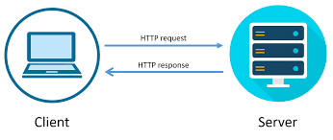
HTTP 프로토콜이란 ?
HTTP (Hyper Text Transfer Protocol)은 HTML(Hyper Text Markup Language),이미지,오디오,비디오 등을
웹 브라우저에서 가져 올 수 있게 하는 통신 규칙.
웹 브라우저
Chrome,IE,Edge,FireFox등
웹 서버 or WAS (Web Application Server)
Python/Django
Tomcat/JAVA/Spring
Point
예전에는 FTP,IRC등 다른 프로토콜이 사용되었으나, 현재는 거의 많은 응용프로그램들이
웹브라우저 환경의 HTTP 프로토콜을 사용하고 있다.
웹브라우저는 HTML/CSS/JavaScript만 Interpreting이 가능하다.

Slide 16
인터넷 주소 체계
IP 주소(Internet Protocol address)
-컴퓨터 네트워크에서 장치들이 서로를 인식하고 통신을 하기 위해서 사용하는 특수한 번호이다.
-IPv4(십진수 32비트 0~255 네개 점으로 구분)
도메인 네임(Domain Name)
- P 주소는 '202.179.177.22'처럼 0부터 255까지의 십진수 네 개로 구성되기 때문에 사람이 외우기가 매우 어렵다.
- 이처럼 외우기 어려운 숫자 형태의 IP 주소를 사람이 기억하기 쉬운 문자 형태로 표현한 주소를
도메인 네임(Domain Name)이라고 함.
도메인 네임 시스템(Domain Name System, DNS)
- 도메인 네임을 실제 IP 주소로 변경해 주어야만 컴퓨터가 목적지를 제대로 찾아갈 수 있다.
- 이때 사용할 수 있도록 미리 도메인 네임과 함께 거기에 해당하는 IP 주소값을 한 쌍으로 저장하고 있는 데이터베이스를
DNS라고 부르며, 이 변환 과정은 네트워크 내부에서 자동으로 수행된다.
Point

Slide 17
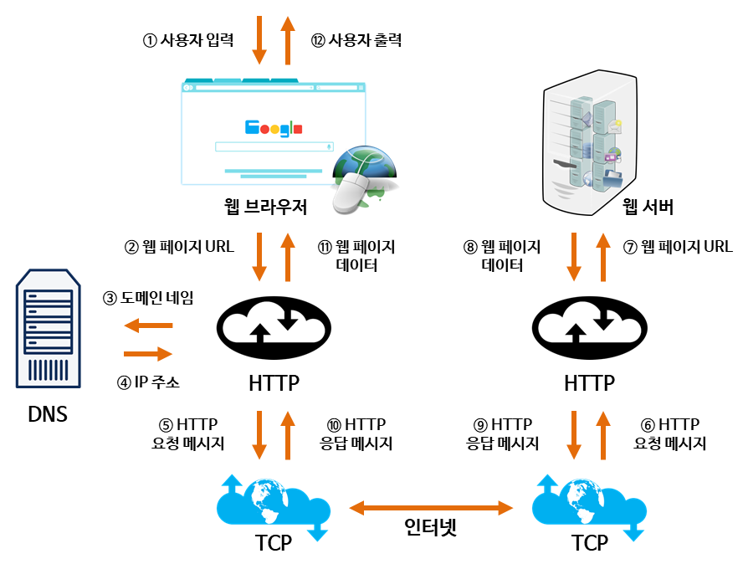
HTTP 동작방식 ?
외부에 있는 DNS를 조회하지 않고 나만의 도메인을 사용하려면
C:\Windows\System32\drivers\etc\hosts 파일에 도메인정보 추가

Slide 18
Front-End (Web페이지)구현기술
프론트엔드란?
프런트 엔드 웹사이트나 앱을 보고 상호작용할 때 보는 모든 것을 지칭하는 웹 디자인 용어입니다.
프론트엔드 개발이란?
프론트 엔드 개발은 사이트 방문자가 볼 수 있는 시각적 및 대화형 요소를 만드는 방법으로, 사용자가 직접 웹 사이트 또는 웹 응용 프로그램을 보고 상호 작용할 수 있도록 HTML, CSS 및 JavaScript을 이용해 개발하는 것입니다.

Slide 19
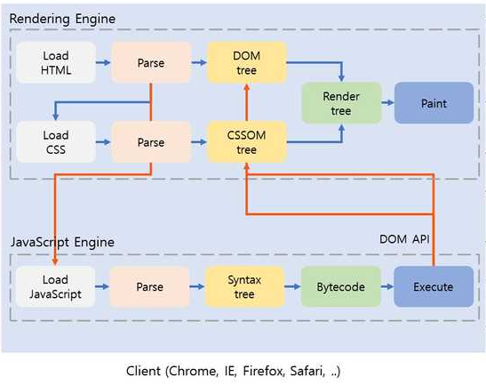
Front-End (Web페이지)구현기술
프론트엔드 동작방식
프론트엔드 개발언어
HTML (Hyper Text Markup Language) - HTML4
- HTML5
CSS (Cascading Style Sheet) - CSS2
- CSS3
JavaScript - Pure JavaScript (기본 문법) - Jquery (fast, small, and feature-rich JavaScript library) - ReactJS (A JavaScript library for building user interfaces)
- VueJS (A progressive framework for building user interfaces, Javascript)

Slide 20
Back-End 구현기술
백엔드란?
웹사이트나 웹 애플리케이션 또는 모바일 솔루션의 프로세스와 관련된 서버측(server-side)과 데이터베이스를 관리하는 기술이다. 프론트엔드가 눈에 직접적으로 보여지는 영역이였다면, 백엔드는 눈에 보이지 않는 서버에서 작용하는 기술을 다룬다.
백엔드 개발이란?
백엔드는 소프트웨어 개발 프로세스에서 서버 측 개발 분야이다. 백엔드에서는 데이터를 저장하고 관리하며, 웹사이트의 클라이언트 측(client-side)에서의 요청을 처리할 수 있게 해준다.

Slide 21
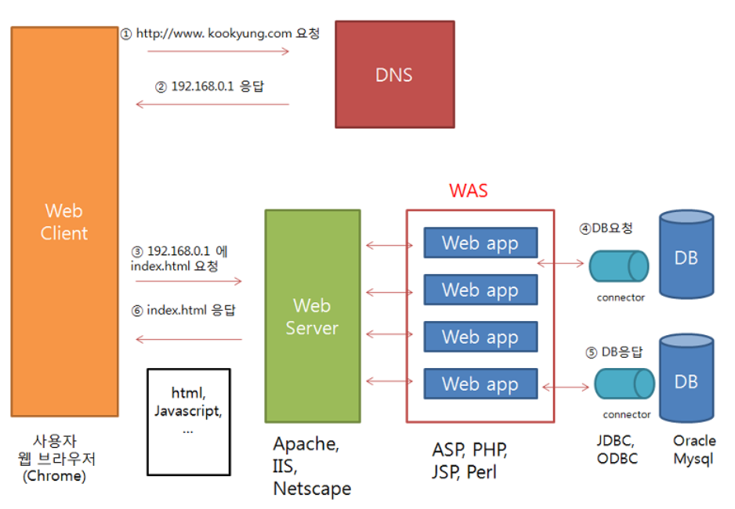
Back-End 구현기술
백엔드 개발언어
백엔드 동작방식
언어
Java
PHP
Python
C#
JSP/Servlet
ASP
데이터베이스(관계형)
MySQL
MariaDB
MS SQL
Oracle
웹서버
Nginx
Apache
WAS
Web logic, Jeus, JBOSS(RedHat인수), Tomcat

Slide 22
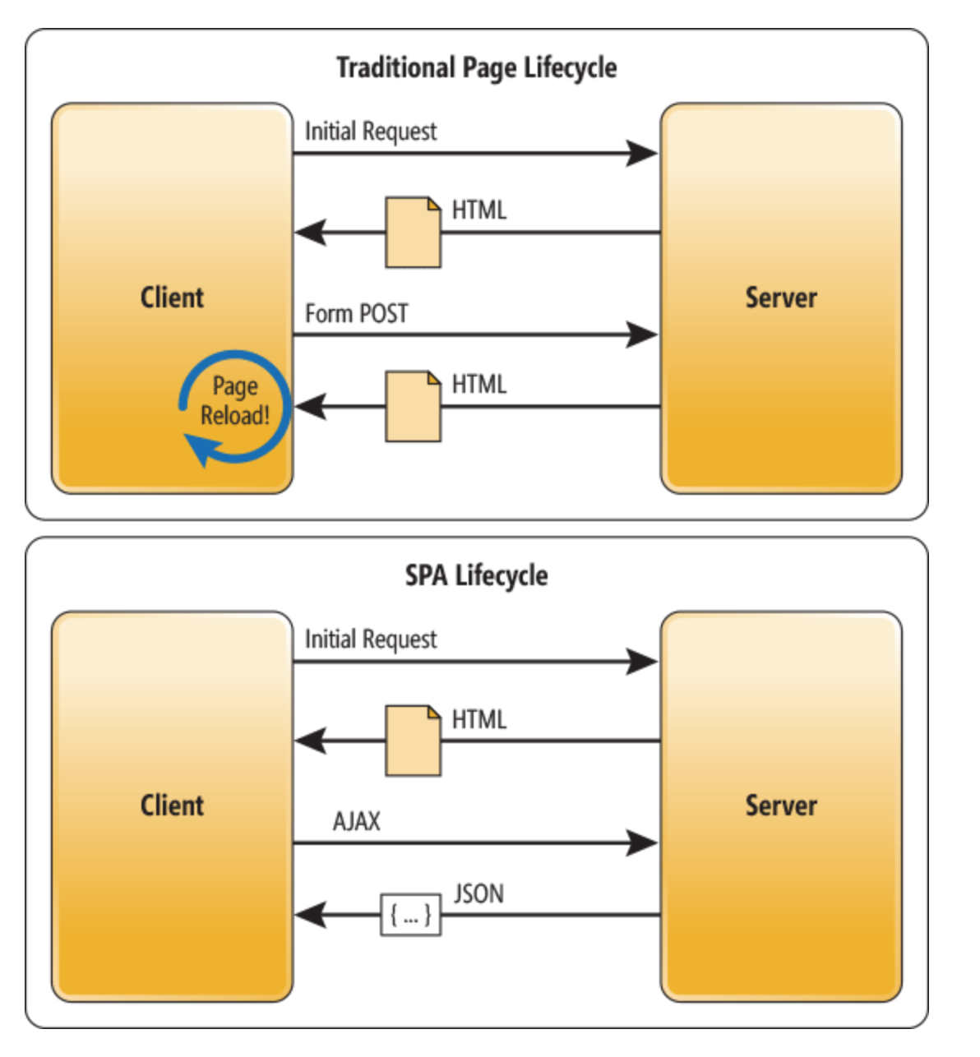

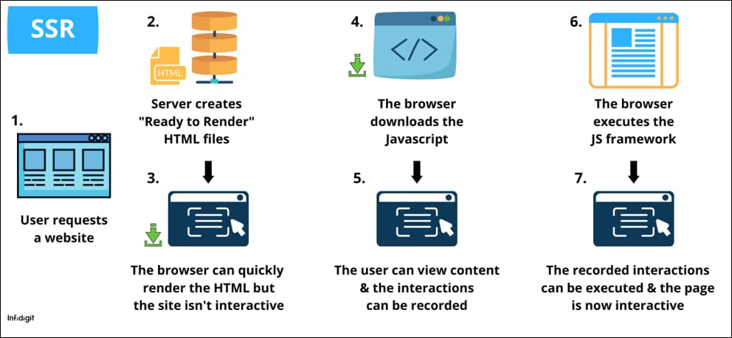
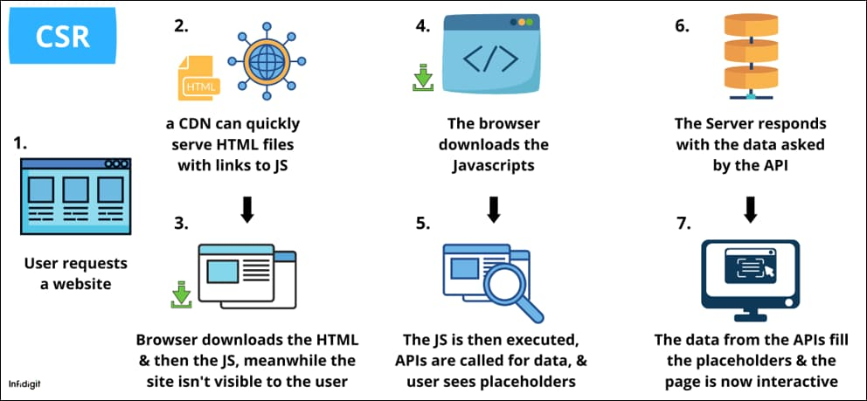
동작방식에 따른 아키텍처
※ SPA (Single Page Application) - 페이지가 Refresh되지 않고 한 개의 페이지로 서비스 구성
SSR (Server Side Rendering)
CSR (Client Side Rendering)
주소창이 바뀌면서 페이지가 깜빡인다
전체를 다시 그린다
페이지의 DOM만 다시 그린다
변경부분만 그린다
JQuery
React
Vue
Restful
참고URL -- https://www.infidigit.com/blog/server-side-rendering-vs-client-side-rendering/

Slide 23
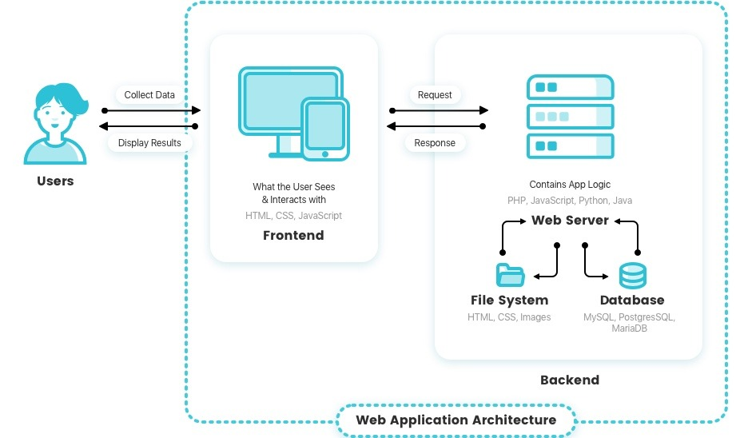
HTML 문서 생성/표현 순서
3Tier Architecture - Presentation Tier
- Business Logic Tier
- Data Management Tier
Django web Framework
- Model
- Template
- View
Java MVC Framework - Model - View - Controller

Slide 24
감사합니다
웹 개발 아키텍처는 주 언어(예, 파이썬/자바등)
에 따라 HW,SW구성이 선정되며,
선정된 구성에 따라서 SSR방식 or CSR방식을
결정하면 된다. 고객 요구사항에 맞는 아키텍처를 잘 선택해야
개발이 편할 수도 최악은 다시 개발해야 할 수도 있다.

